Slide 1

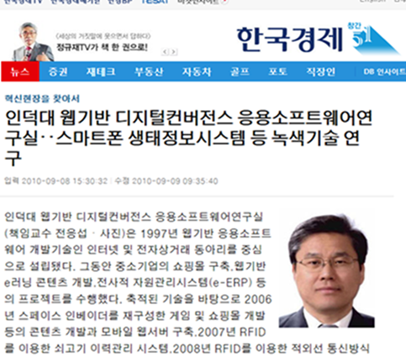
제 1강 모바일웹 시스템 개요-I
I. 네트워크, 인터넷, 웹
II. 웹 프로그래밍 언어와 주요 기술
III.스마트 시대의 웹 프로그래밍
담당교수 : 전응섭 교수
연구실 : 은봉관 8층
연락처 : 02-950-7620
HP) 010-5268-7267
학습 목표
웹 기반 인터넷의 기술적 배경의 이해
웹 프로그래밍 언어의 학습
인터넷 환경의 변화와 웹 프로그램 개발의 미래

Slide 2
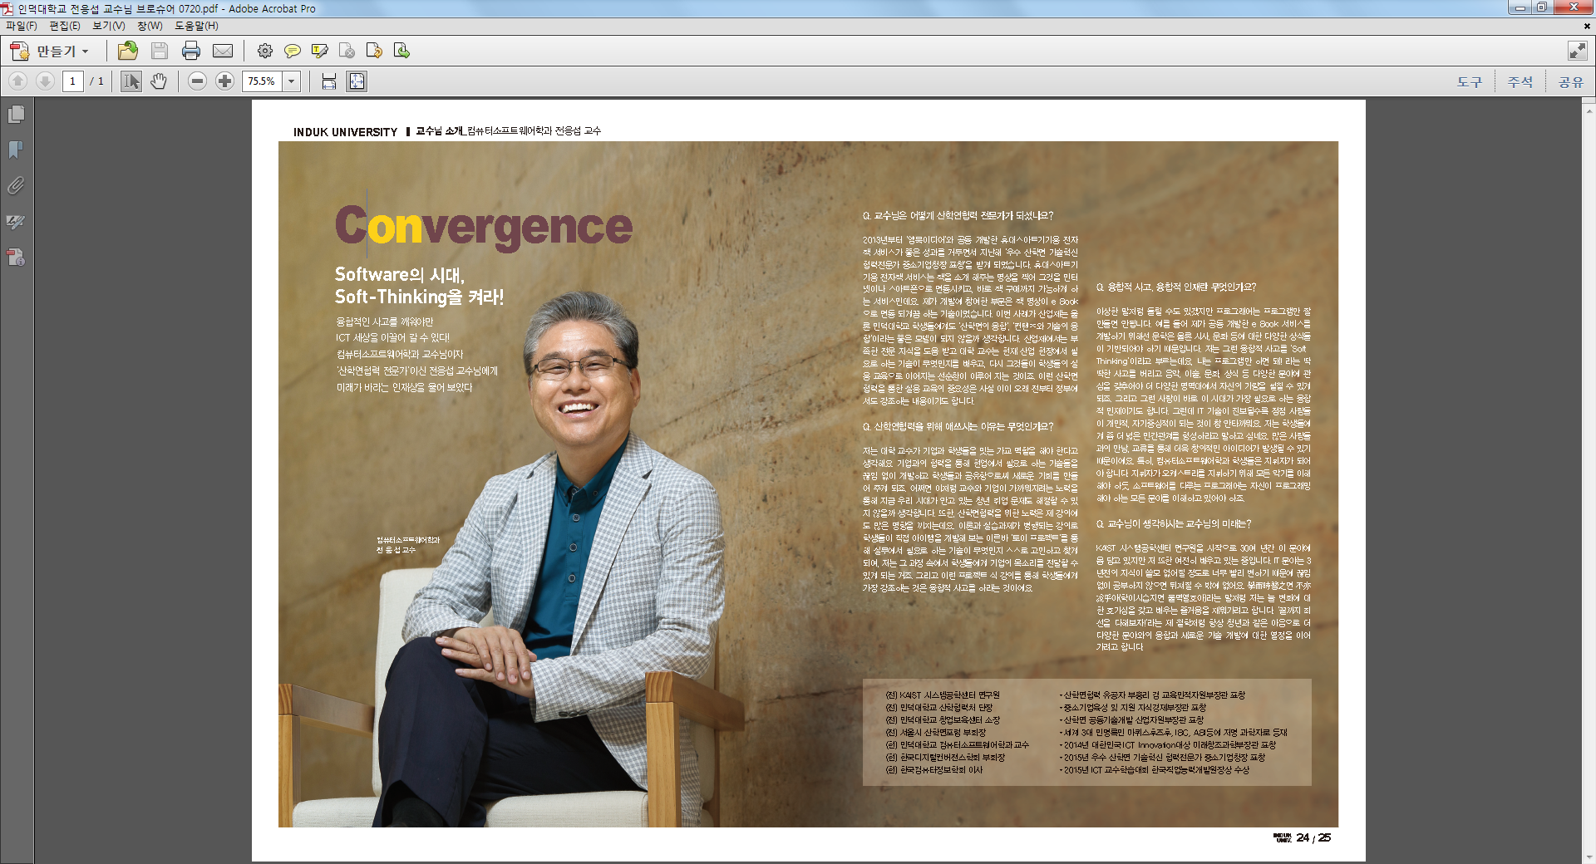

모바일웹 구축 강좌 소개
교과목 개요
모바일 기반의 웹프로그램을 수행할 수 있는 모바일웹 및 하이브리드앱을 프로그램할 수 있는 jQuery와 JSp모바일 응용 웹시스템 구축을 목표로 한다.
교육목표
성취수준 : 모바일 웹프로그래밍에 관련된 지식을 이해하고 습득하여 직무수행에 활용할 수 있다.
교육내용
모바일 기반의 웹프로그램을 수행할 수 있는 모바일웹 및 하이브리드앱을 프로그램할 수 있는 jQuery와 JSp모바일 응용 웹시스템 구축을 목표로 한다.

Slide 3
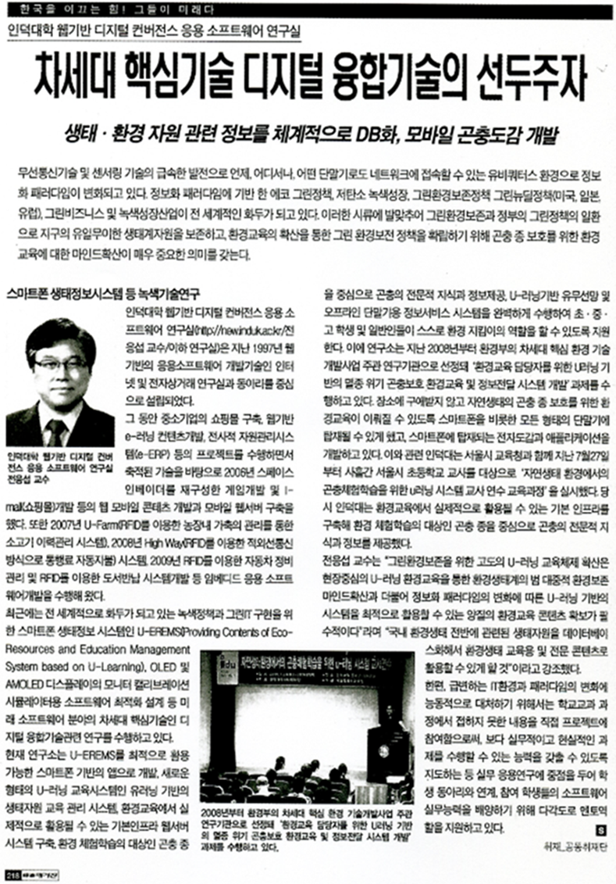
● 2015년 12월 한국산학연협회 선정 우수산학연협력 전문가 선정(문화일보 기사게재)
● 시사매거진 차세대 IT 핵심기술 소개 특집 기사화

Slide 4
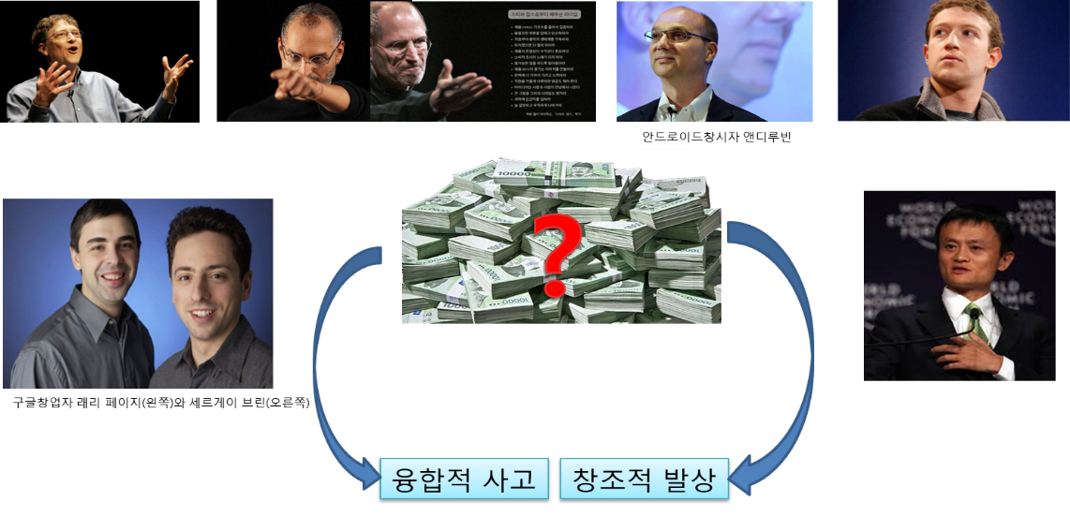
교과목 교육목표 성취도(성적) 평가방법
모바일 웹 시스템 구축에 관한 기본적인 개념과 JSP를 이용한 모바일 웹 프로그래밍과 모바일 jQuery를 학습한다.
성공적인 모바일 웹 시스템을 구축하고 웹 서버 어플리케이션 제작의 수행능력을 평가하기 위해
정규시험 60%,
개인과제 20%,
출석 및 수업 태도 20%
의 점수를 합산하여 최종 평가할 예정이나 필요시 다소 조정 할 수 있다.
평가기준
1. 과제는 단순한 웹 서핑을 통한 카피가 아닌 창의적인 아이디어를 요구한다.
2. 인터넷에서 단순 복사(레포트 뱅크와 같은 포털 사이트 or 네이버 지식 검색)하거나 부정행위(Cheating)시 F 처리 한다.
만일 레포트가 부가될 때에는 반드시 참고문헌을 표기해야 한다.
과제의 평가항목은
1) 창의성이 있고, 체계적인가?
2) 능동적으로 작성했는가?
3) 모방성이 있고 내용이 조잡하지 않은가?
4) 인터넷 등에서 자료를 다운받아 그대로 제출하지는 않았는가?
IT업계의 기린아

Slide 5
I. 네트워크, 인터넷, 웹
1. 네트워크
네트워크(Network)의 사전적 의미는 “전선이나 혈관, 통로 등으로 이루어진 망형 조직”.
방송사 네트워크, 인맥을 의미하는 휴먼 네트워크(Human Network) 등
IT분야에서는 ‘컴퓨터와 컴퓨터를 연결해 주는 망’의 개념으로 컴퓨터 네트워크의 의미로 사용.
1990년대
컴퓨터와 컴퓨터가 네트워크로 연결되지 않음.
자료 이동 시 플로피 디스켓 등을 이용함.
2000년 ~ 2010년
인터넷 보급으로 컴퓨터와 컴퓨터가 네트워크에 연결됨.
이메일, 웹하드 등 인터넷 서비스를 활용한 자료 이동.
2010년 이후
4G LTE 등 고속 무선 이동 네트워크 보급, 스마트폰, 태블릿 등 모바일 기기 보급으로 개인이 언제 어디서나 네트워크에 연결되는 기기의 사용이 가능해 짐.
클라우드 기반 스토리지 서비스를 통한 개인 및 그룹 자료 공유.

Slide 6
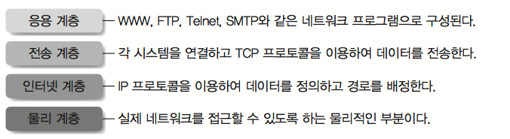
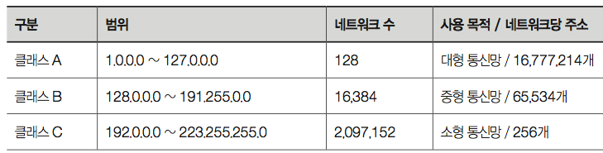
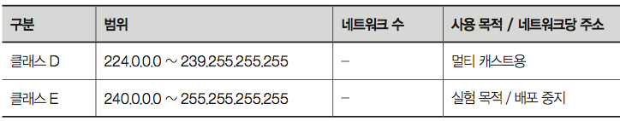
I. 네트워크, 인터넷, 웹
TCP/IP
TCP/IP(Transmission Control Protocol/Internet Protocol)는 컴퓨터 간에 통신할 수 있도록 만든 프로토콜.
인터넷의 기반 네트워크 시스템으로 하드웨어, 운영체제, 접속 매체에 관계없이 동작할 수 있는 개방형 구조.
IP 주소
TCP/IP의 계층
IP주소 구분과 범위
IP 주소(IP Address)는 TCP/IP로 연결된 네트워크에서 각각의 컴퓨터를 구분하려고 사용하는 주소.
숫자로 구성되어 있고 “123.123.123.123” 과 같이 네 개로 구분된 10진수를 사용.

Slide 7
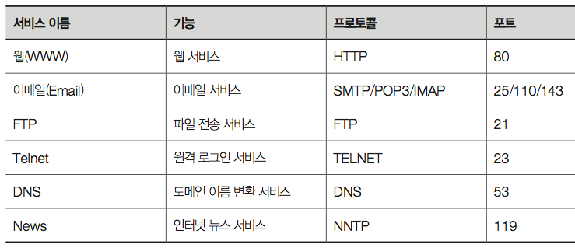
I. 네트워크, 인터넷, 웹
2. 인터넷(Internet)
인터넷은 전 세계가 하나로 연결된 네트워크를 의미하는 고유명사로, Internet으로 표기.
internet은 내부 네트워크를 의미.
인터넷은 네트워크 인프라이고 www, email 등은 인터넷 기반 서비스 임.
인터넷 ≠ 웹
대표적인 인터넷 기반 서비스
프로토콜
네트워크에 연결된 컴퓨터들 간의 통신 규약
인터넷 서비스들은 TCP/IP 4계층 중 응용계층에 해당함.
포트
네트워크 서비스를 접속하기 위한 접점.
컴퓨터에서 여러 네트워크 서비스를 제공하는 경우 이를 구분하기 위한 용도로 사용.
은행의 구분된 업무 창구와 유사한 개념.
대표적인 인터넷 기반 서비스

Slide 8
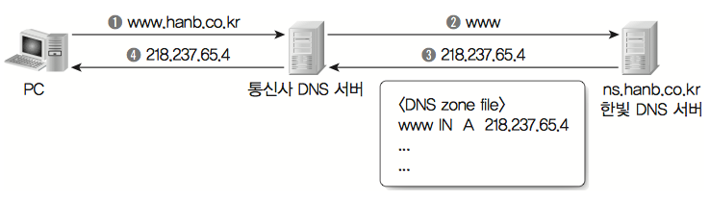
I. 네트워크, 인터넷, 웹
도메인 네임 시스템
DNS(Domain Name System)
인터넷에 연결된 컴퓨터 구분을 위해 사용하는 IP주소 대신 알기 쉬운 이름 형태로 컴퓨터를 구분하기 위한 인터넷 서비스/시스템 중 하나.
호스트(컴퓨터) 이름(www) + 도메인 이름(hanb.co.kr) 형태로 구성됨.
예) www.naver.com, www.daum.net, www.hanb.co.kr 등.
도메인 관리 기관을 통해 일정 비용을 지불하고 사용 가능.
DNS 처리 과정
➊ 네트워크 서비스 제공 회사(KT, SK브로드밴드, LGU+ 등)의 DNS 서버에 도메인 이름을 요청한다.
➋ DNS 서버는 한빛미디어 DNS 서버인 ns.hanb.co.kr에 www라는 컴퓨터의 IP 주소 를 요청한다.
➌ 한빛미디어 DNS 서버는 DNS zone file에서 www 컴퓨터의 IP 주소를 찾아서 알려준다.
➍ DNS 서버는 다시 요청한 클라이언트에 IP 주소를 알려준다.
DNS 처리 과정

Slide 9
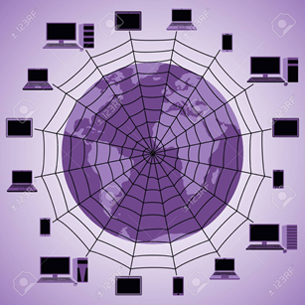
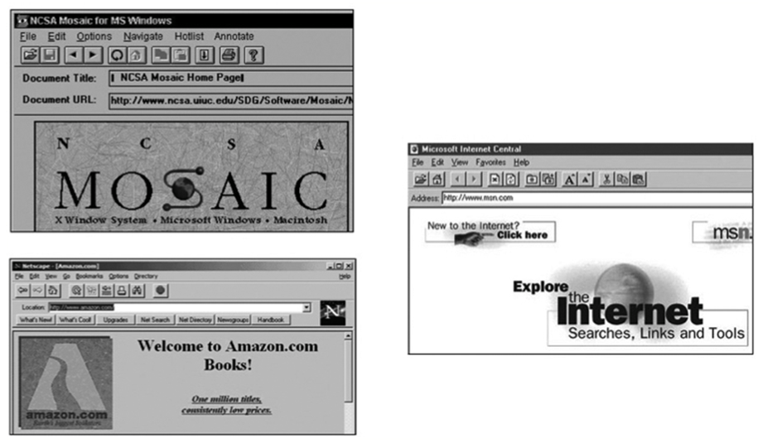
I. 네트워크, 인터넷, 웹
3. 웹의 개념
월드 와이드 웹(World Wide Web, www)
인터넷에서 운영되는 서비스 중 하나로 많은 사람들이 ‘웹 = 인터넷’이라고 생각할 정도로 대표적인 인터넷 서비스임.
웹(web) : 하이퍼링크(hyperlink)를 통해서 인터넷 정보자원들을 거미줄처럼 연결하여 사용자들이 손쉽게 정보를 공유할 수 있도록 서비스
웹 개념의 출현
1989년 CERN의 팀 버너스리가 제안한 "하이퍼텍스트(hypertext)" 개념
1991년 최초의 웹 서비스 발표
1993년 GUI 방식의 사용자 인터페이스 제공으로 모자익(Mosaic) 웹 브라우저 발표
1994년 W3C 컨소시엄(World Wide Web Consortium)을 구성하여 웹 관련 표준들의 개발
웹 서비스의 대중화와 웹 기반의 인터넷 서비스 통합
모바일 컴퓨팅(이동 컴퓨팅) 기술과 웹 기술의 결합으로 확대
1989년 스위스에 있는 유럽물리입자연구소(CERN)의 팀 버너스리에 의해 개발됨.
흩어져 있는 연구자들이 손쉬운 방법으로 정보를 공유하기 위해 HTML이라는 간단한 마크업 언어를 통해 콘텐츠를 제공하고 HTTP라는 프로토콜을 사용해 TCP/IP 네트워크에서 사용하기 시작함.
웹 브라우저 소프트웨어와 인터넷에 연결만 되어 있으면 PC, 스마트폰, 태블릿 등 운영체제와 하드웨어 상관없이 동일한 서비스 제공이 가능.
초기 웹 화면

Slide 10
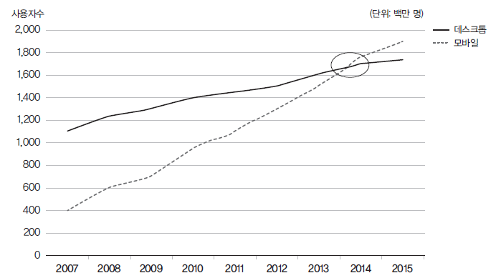
웹환경의 변화
'모바일'이라는 새로운 웹 접근 환경의 등장
데스크톱 환경에서 모바일 환경으로의 이동과 변화가 진행중
데스크톱 & 모바일 사용자 수의 변화
새로운 모바일 웹 환경이 PC를 기반으로 한 데스크톱 웹 환경을 빠르게 대체
주요 변화
사용자 : 이동 중에도 웹을 접근할 수 있게 됨으로써 자주, 더 빠르게, 더 다양한 웹 정보를 요구
개발자 : 다양한 모바일 장치와 모바일 OS, 모바일 웹 브라우저를 지원해야 하는 부담 증가

Slide 11
웹 기술의 발전
웹 서비스 제공 방식의 변화
초기 '데이터 중심의 웹' 방식
일방적으로 정보를 제공하던 정적인 형태
점차 '서비스 중심의 웹' 방식으로 발전
상호 교류하며 양방향의 정보 이동이 가능한 동적인 형태
웹 패러다임의 진화(웹 1.0에서 웹 3.0으로)
웹 1.0
포털(portal) 중심의 웹의 시대
일방적으로 정보를 제공
웹 2.0
플랫폼 중심의 웹 시대
정보의 생성, 공유, 참여가 가능
예) 유튜브나 위키피디아(사용자끼리 뭉쳐 새로운 콘텐츠를 개발할 수 있는 공간)
웹 3.0
웹이 모든 환경의 플랫폼이 되는 시대
원하는 정보를 찾아 개인별 맞춤 서비스가 가능

Slide 12
웹 패러다임의 변화
비교 | 웹 1.0 | 웹 2.0 | 웹 3.0
시기 | 2000년 이전 | 2000년 ~ 2010년 | 2010년 이후
개념 | 포탈(portal) 로서의 웹 웹 사이트의 집합체 | 플랫폼(platform)으로서의 웹 웹 애플리케이션 제공 | 시맨틱 웹
중심 | 기술 | 인간 | 지능화된 개인
콘텐츠 특성 | 폐쇄성 | 개방성(참여와 공유) | 맞춤형
실행 환경 | 종속성 | 독립성 | 융합·개방형
정보 교류 | 단방향 | 양방향 | 자유로운 소통
기술 | HTML, ActiveX | Ajax, HTML5, CSS3, RSS, XML | RDF, 시맨틱웹, RFID, USN
사용자 역할 | 정보소비자 | 정보생산자/소비자 | 참여자/의사결정자

Slide 13
웹 언어의 발전
웹 마크업 언어의 발전
마크업(markup)
문서 내용 자체가 아닌 내용에 관한 크기와 모양, 표시 위치와 같은 부가적인 정보
웹 마크업 언어의 종류
마크업 언어 | 특징
SGML | Standard Generalized Markup Language HTML과 모든 마크업 언어의 기반이 된 마크업 언어 다양한 전자 문서들의 구조와 내용을 명세하기 위한 표준
HTML | Hyper Text Markup Language 쉽고 편리한 웹 페이지 작성용 마크업 언어 웹 기술의 출발점이 된 웹 문서 표준
XML | eXtensible Markup Language 문서 형식과 의미를 표현하는 마크업 언어 문서나 정보의 교환을 위한 웹 문서 표준
XHTML | eXtensible Hyper Text Markup Language HTML에 XML의 장점을 접목한 마크업 언어 현재 진행이 중단된 웹 문서 표준
HTML5 | HTML 4.01과 XHTML 1.1을 계승한 차세대 웹 기술 웹 페이지에서 웹 애플리케이션까지 지원하는 마크업 언어이자 플랫폼 기술 현재 진행 중인 차세대 웹 문서 표준

Slide 14
웹 표준
웹 표준
나이나 장애 유무에 상관없이 누구나 어떤 환경에서도 자유롭게 웹을 접근하고 서비스를 받기 위해서는 반드시 필요함
W3C가 정한 표준 기술만을 사용하여 웹 문서의 구조와 표현, 기능을 제공하는 것
사용자뿐만 아니라 개발자에게도 많은 이점을 제공
웹 표준을 따라야 하는 이유
다양한 장치의 접근성을 지원
구조와 표현이 분리됨으로써 디자인, 기획, 개발 업무가 단순화
개발을 위해 배워야 하는 내용이 제한되어 개발 부담이 감소
웹 브라우저 상·하위 버전간의 호환성이 유지
다양한 플랫폼에서 실행 가능한 단일 프로그램 개발로 개발 및 유지 비용이 감소
장애인, 노약자 등에 대한 보편적인 웹 접근성이 지원
유효성 검사 서비스(W3C 제공)를 통해 웹 표준 준수 여부를 쉽고 빠르게 검증

Slide 15


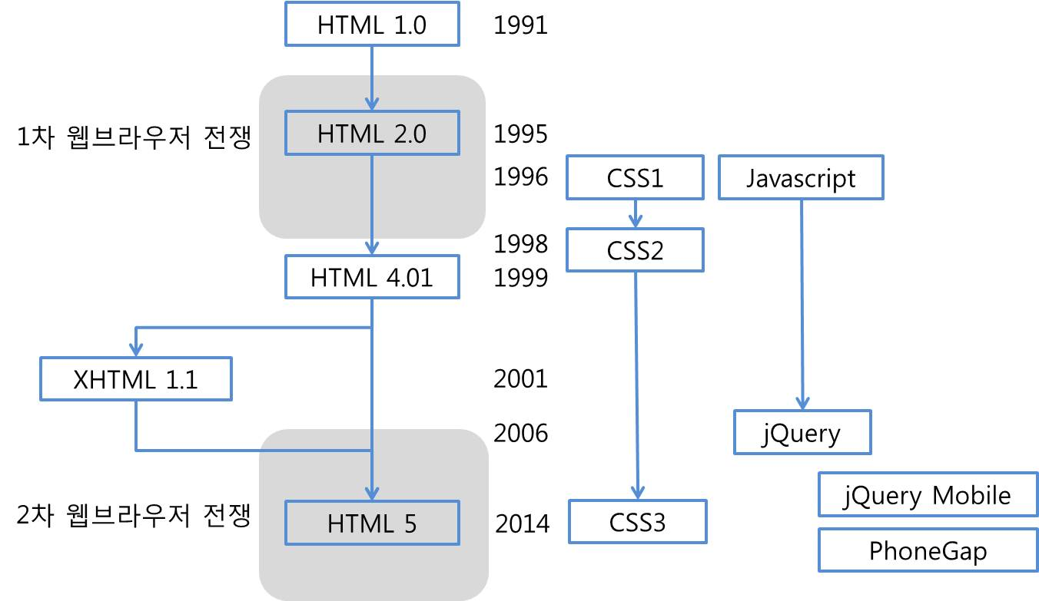
HTML5의 등장
HTML5의 주요 발전 과정
초기 HTML - 정보 전달을 위한 간단한 웹 문서를 만들기 위한 언어, 기술로 한정됨
HTML5 - 웹 애플리케이션을 만들기 위한 웹 플랫폼 기술로 확장되고 있음
HTML 표준화 그룹
W3C(World Wide Web Consortium)
WHATWG(Web Hypertext Application Technology Working Group)

Slide 16

HTML5 등장의 의미
HTML의 최신 버전이며 웹 변화의 중심
2011년 초안을 발표한 뒤, 2014년에 정식 최종 권고안을 발표할 예정
웹 브라우저마다 빠르게 지원을 확대하고 있는 중
단순 마크업 수준을 넘어서는 애플리케이션으로서의 웹을 실현하는 강력한 기능을 제공
'Web on Everything' 개념에 기반한 표준 기술
모든 스마트 기기(스마트 카, 스마트 홈)에 적용되는 차세대 웹 플랫폼 형태로 진화
HTML5를 웹 운영체제로 사용하여 웹과 앱 서비스를 제공하는 형태로 발전할 예정

Slide 17
HTML5의 사양
HTML5 사양(spec)
다양한 웹 브라우저들이 구현해야 할 공통된 기능
모든 브라우저는 HTML 페이지가 동일하게 실행되도록 호환성을 보장해야 하며 이를 위해 공통된 사양을 지원해야 함
주요 HTML5 API(HTML5의 주요 기능)
기능 | 내용
캔버스 | 2차원 그래픽을 그리기 위한 캔버스 API 제공
멀티미디어 | 별도의 미디어 플레이어 없이도 실행 가능한 비디오와 오디오 API 제공
위치정보 | 지리적 위치 정보를 제공하는 위치 정보 API 제공
오프라인 웹 | 인터넷 연결 없이도 브라우저 보관 HTML과 자원을 통해 정상적인 실행을 지원하는 어플리케이션 캐시 API 제공
웹 데이터베이스 | 브라우저를 통해 데이터 관리를 지원하는 데이터베이스 API 제공
로컬저장소 | 브라우저를 통해 데이터를 저장하기 위한 API 제공
웹 소켓 | 서버와의 실시간 양방향 데이터 교환을 위한 API 제공
웹 워커 | 웹 애플리케이션을 위한 스레드 관련 API 제공

Slide 18
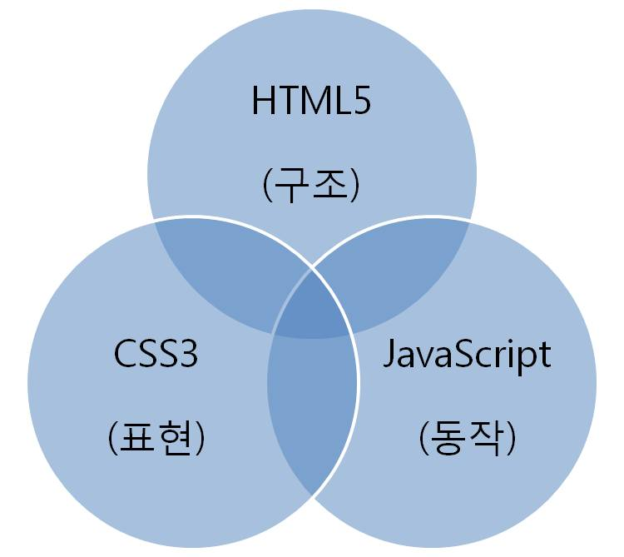
HTML5의 특징
HTML5의 발전 방향
웹 브라우저라는 플랫폼 위에서 동작하는 애플리케이션(웹앱)을 HTML과 CSS, 자바스크립트 언어로 만들 수 있도록 하는 것
애플리케이션으로 동작하기 위해 필요한 기능들을 API 형태로 제공하도록 확장됨
CSS3도 단순 화면 구성이 아닌 애플리케이션에 맞는 세련된 화면과 화면 움직임을 제공하도록 확장됨
자바스크립트는 단순한 HTML 문서의 조작 수준을 넘어 다양한 HTML5 API를 활용하고 제어하며 통신하는 역할로 확대됨
웹 페이지의 구성 요소

Slide 19
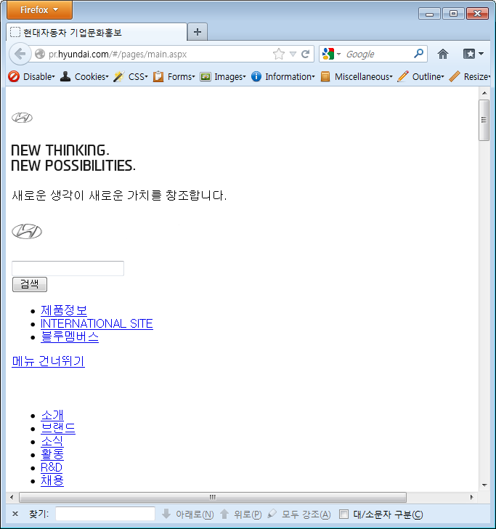
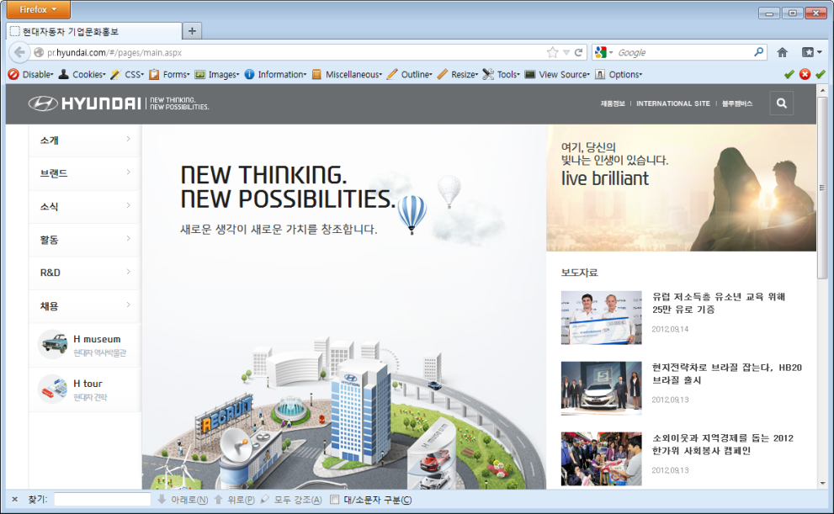
HTML5와 CSS3
HTML은 정보의 구조를 표현하고, CSS는 표현을 담당하도록 분리
현대 자동차 기업홍보 사이트
http://pr.hyundai.com

Slide 20
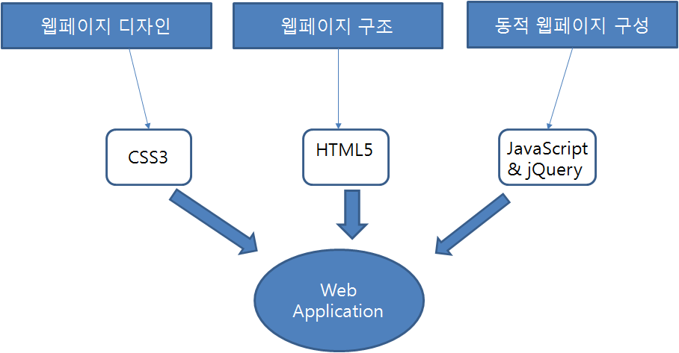
웹 페이지 구성의 3 요소
웹 페이지의 구조와 내용 - HTML
웹 페이지의 모양 - CSS(Cascading Style Sheet)
웹 페이지의 행동 및 응용 프로그램 –Javascript와 jQuery
웹어플리케이션(Web Application) 개발환경에 필요한 웹언어의 3가지 구성

Slide 21
HTML5의 특징
웹 표준으로서의 위상 강화
다양한 장치뿐만 아니라 운영체제, 웹 브라우저의 종류에 상관없이 어떤 환경에서도 정상적으로 동작하는 웹 페이지를 지원(비 호환성 문제를 해결)
웹 문서의 의미 구조화 지원
시맨틱 태그를 추가하고 기존 태그들도 의미를 강화함으로써 '시맨틱 웹' 개념을 지원
웹 언어에서 웹 플랫폼으로의 기능 확장
플러그인이 필요 없도록 다양한 기능의 API(HTML을 단순한 웹 표현 언어에서 웹 어플리케이션 개발 플랫폼으로 확장)를 추가로 제공
웹 페이지 자체가 하나의 애플리케이션이 될 수 있는 환경이 됨
웹 폼 기능 지원
다양한 유형의 입력 웹 폼을 통해 편리한 입력 인터페이스와 데이터 유효성 검증 제공
풍부한 웹 페이지(미디어) 기능 지원
HTML5는 캔버스, SVG, 오디오, 비디오 등의 각종 미디어 관련 태그를 제공
모바일 웹 어플리케이션 개발 지원
다양한 지원 API를 통해 네이티브 애플리케이션을 어느 수준까지는 대체할 수 있는 모바일 웹 애플리케이션을 개발 가능하도록 함

Slide 22
HTML5
① HTML5 = HTML + CSS + 자바스크립트 API
② HTML5 = 최신 웹 개발을 위한 다음 세대 웹표준
크롬 브라우저에서 게임 앱을 실행한 화면

Slide 23
웹 브라우저
플랫폼이 된 웹 브라우저
단순한 뷰어(viewer)가 아니라 프로그램을 실행할 수 있는 플랫폼(platform)으로 간주됨
'HTML 페이지'라는 프로그램이 '웹 브라우저'라는 운영체제에서 실행되는 것으로 이해
웹의 목표
장비, 환경 등의 차이에도 불구하고 모든 사용자가 제약 없이 접근할 수 있는 정보 공간이 되는 것(Web for All)
1990년대 중반 웹 브라우저들이 각자 고유 기술을 경쟁적으로 도입함으로써 비호환성 문제 발생 => 인터넷 익스플로러가 시장을 점유하는 동안 비호환성 문제는 더욱 심화됨
웹 브라우저 전쟁
1차 웹 브라우저 전쟁 : 네스케이프 <-> 익스플로러
현재는 2차 웹 브라우저 전쟁 중
구글사의 크롬(Chrome), 애플사의 (Safari), 모질라 재단의 파이어폭스(Firefox), 오페라(Opera) <-> 익스플로러
모바일 환경의 변화를 틈타 반격을 시도

Slide 24





주요 웹 브라우저의 종류
브라우저 | 제조사 | 특징 | 최신버전 | HTML5 지원율 | 로고
익스플로러 | 마이크로소프트 | 가장 범용적인 브라우저 액티브-X 기술 지원 보안이 취약하고 웹 표준 준수율 낮음 | 11.0 | 69%
크롬 | 구글 | 가볍고 빠른 브라우저 안드로이드 호환성으로 최근 점유율 향상됨 | 39.0 | 92%
파이어폭스 | 모질라 | 공개 코드로 개발중인 점유율 높은 브라우저 빠른 속도와 보안, 프라이버시에 강점 | 33.0 | 81%
사파리 | 애플 | 간결한 디자인과 독특한 기능 모바일용으로 많이 사용됨 | 8.0 | 72%
오페라 | 오페라소프트웨어 | 작은 용량과 빠른 속도 오랜 역사, 모바일용으로 사용됨 | 24.0 | 90%

Slide 25
웹브라우저의 역할
웹 문서는 HTML이라는 마크업 언어로 작성되어 있는데, 이 HTML의 여러 가지 명령어를 이용해서 인터넷에 문자와 그림을 표현하거나 하이퍼링크로 웹문서와 멀티미디어파일 등을 연결한다.
HTML로 작성된 문서는 .htm이나 .html이라는 확장자로 저장하는데, 사용자는 웹브라우저를 통해 이 HTML 언어가 번역된 결과를 화면에서 보게 되는 것이다.
웹브라우저들 에서는 HTML 언어 해석기의 역할을 수행하면서 HTML로 작성된 웹문서 혹은 웹페이지의 마크업 언어를 번역해서 화면에 그 결과를 출력하게 되는 것이다.

Slide 26
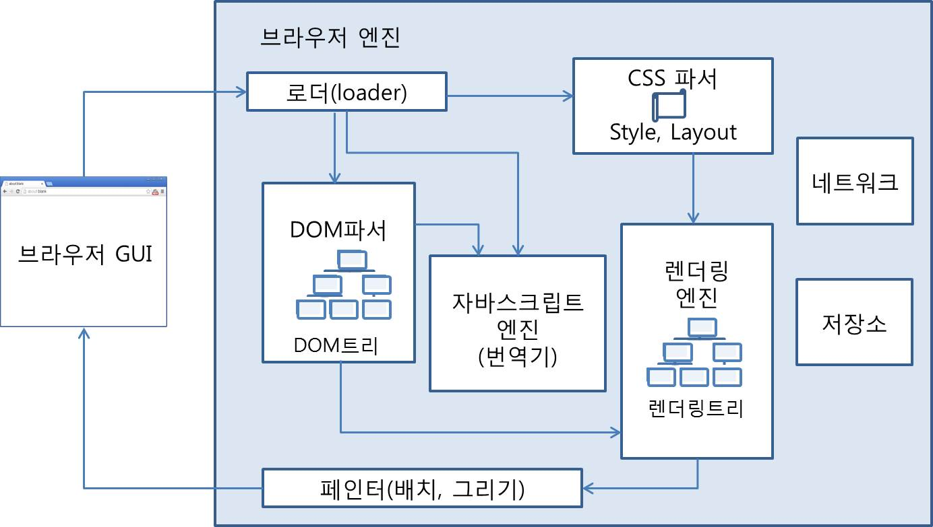
웹 브라우저 엔진
웹 브라우저
단순한 번역기(interpreter) 이상의 역할을 수행
HTML, CSS, 자바스크립트 코드를 받아 해석하고 처리하는 기능을 수행
내부에 웹 브라우저 엔진을 가짐
웹 브라우저 엔진 기본 요소

Slide 27
웹 브라우저의 내부 엔진에 의해 HTML 문서가 처리되는 과정
DOM 트리 구성 : DOM 파서
HTML 문서를 파서(parser)를 통해 파싱해서 메모리에 'DOM(Document Object Model) 트리'라는 내부 트리를 구성
렌더 트리 구성 : 렌더 엔진
렌더 트리(DOM 트리 중에서 화면에 보여지는 엘리먼트만을 선별해서 만든 내부 저장 구조)
CSS 스타일 내용을 분석하여 렌더 트리가 완성됨
레이아웃 구성
구성된 렌더 트리를 웹 브라우저 화면의 지정된 영역에 매핑하여 배치함으로써 레이아웃(layout)을 구성
CSS 스타일이 분석되어 적용됨
페인팅 : 페인터
구성된 레이아웃을 실제 화면의 브라우저 창에 표현

Slide 28
웹 브라우저 엔진의 종류
웹 브라우저 엔진
웹 브라우저의 핵심
개발 난이도가 높은 다양한 코드와 기술 요소들이 결합된 모듈 소프트웨어
웹 브라우저는 내부적으로는 다음 핵심 엔진 중 하나에 각기 다른 부속 기능과 스킨 등을 추가함
웹 브라우저 엔진의 종류
게코(Gecko) - 모질라 파이어폭스(Firefox), 모질라 파이어폭스 모바일(Fennac)
웹킷(Webkit) - 애플 사파리(Safari), 애플 사파리 모바일(Safari Mobile), 구글 크롬(Chrome)
트라이던트(Trident) - 마이크로소프트의 인터넷 익스플로러(IE), IE Mobile
프레스토(Presto) – 오페라소프트웨어의 오페라

